Slide 1
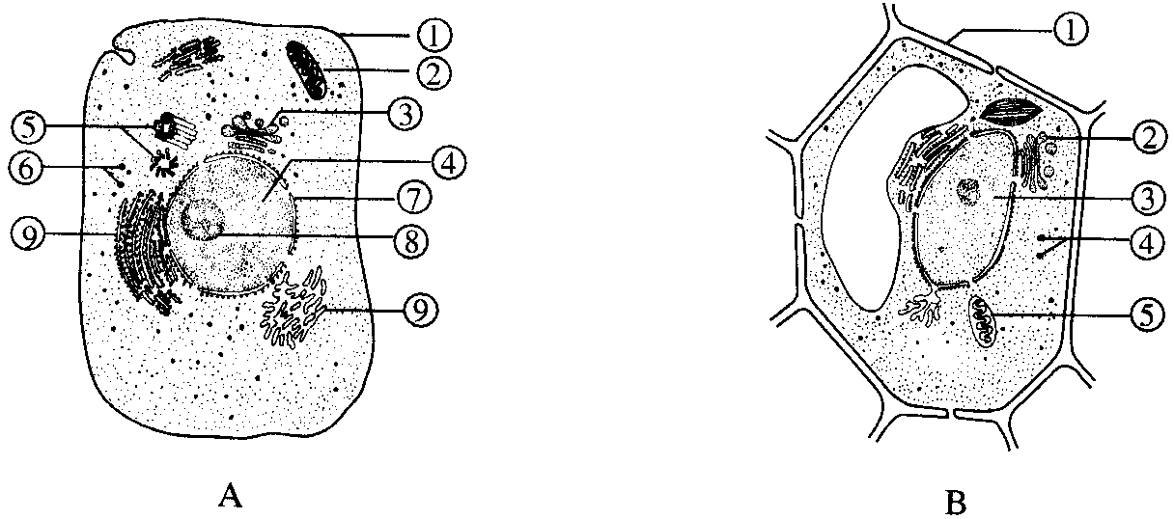
一、细胞器
动物细胞
亚显微结构示意图
植物细胞

Slide 2
亚显微结构，又称超微结构。
指在普通光学显微镜下观察不能分辨清楚，但在电子显微镜下能观测到的细胞内各种微细结构，如各种细胞器。

Slide 3
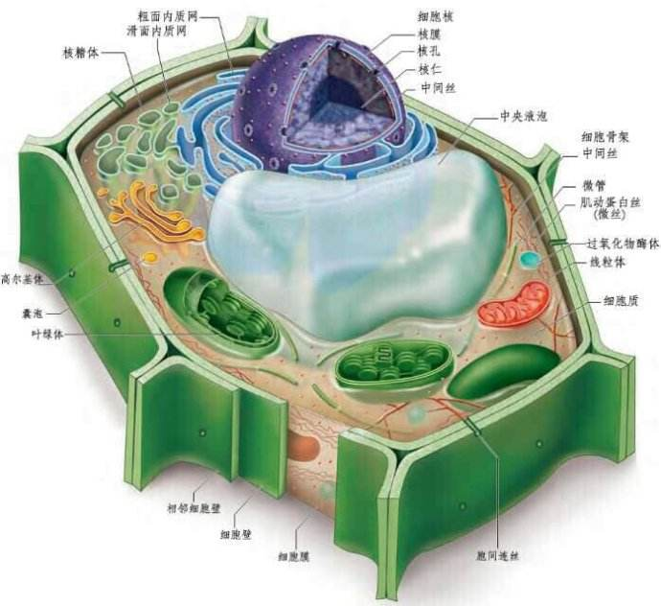

Slide 4

1、判断动物和高等植物细胞的依据？
最主要依据
叶绿体、液泡、细胞壁
动物细胞有中心体，无__________________________等细胞结构
动物细胞有中心体，无___________________等细胞器
叶绿体、液泡
2、细胞壁的成分？功能？形成与什么有关？
纤维素、果胶；保护支撑；高尔基体
3、具双层膜的细胞器？单层膜的细胞器？无膜的细胞器？
线粒体、叶绿体；内质网、高尔基体、溶酶体、液泡；中心体、核糖体
4、含DNA的细胞器?含RNA的细胞器？
线粒体、叶绿体；线粒体、叶绿体、核糖体
课本P50

Slide 5
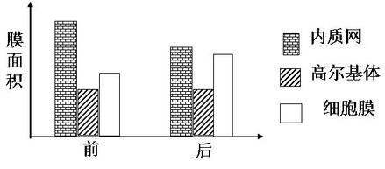
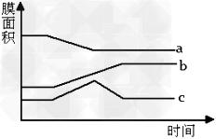
二、细胞器之间的协调配合
1、分泌蛋白的合成和分泌过程？
附着核糖体——内质网——高尔基体——细胞膜
2、研究方法？
同位素示踪法
3、内质网、高尔基体、细胞膜膜面积的变化？
内质网减小、高尔基体基本不变、细胞膜变大

Slide 6
同位素可用于追踪物质的运行和变化规律。可借助同位素原子以研究反应历程。
用于追踪物质运行和变化过程的同位素，叫做示踪元素。用示踪元素标记的化合物，其化学性质不变。
科学家通过追踪示踪元素标记的化合物，可以弄清化学反应的详细过程。这种科学研究方法叫做同位素标记法，也叫同位素示踪法

